Slide 1
INFLUÊNCIA DO TRAÇADO E DE ÓRGÃOS ACESSÓRIOS COMO FERRAMENTA PARA REDUÇÃO DE CUSTOS DE UMA REDE COLETORA EXISTENTE EM UM LOTEAMENTO EM FORTALEZA-CE
Autores: Francisco de Assis Martins Ponce.
João Paulo Leite Félix.

Slide 2
INTRODUÇÃO/OBJETIVOS
O presente estudo, busca o desenvolvimento de uma solução mais econômica para o sistema de coleta de esgotamento sanitário do empreendimento Conjuntos Habitacionais Cidade Jardim 2, formado por um total de 5.984 unidades habitacionais, contando com uma população com aproximadamente de 23.936 pessoas. A bacia de estudo, tem população de 6.144 pessoas. (CAGECE, 2016).
Com a implantação de um sistema de esgotamento sanitário para uma comunidade, pode-se atingir alguns objetivos importantes como (AZEVEDO NETTO et al. 1998; NUVOLARI et al. 2003):
Melhoria das condições sanitárias;
Conservação dos recursos naturais;
Preservação das áreas de lazer e das práticas esportivas;
Aumento da produtividade geral de empresas e industrias

Slide 3
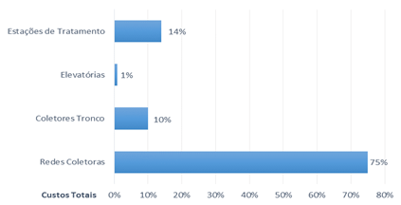
INTRODUÇÃO/OBJETIVOS
Os custos de implantação dos sistemas de esgoto em uma comunidade podem ser elencados como mostrado na figura 1 (GOMES e HARADA, 1997):
Figura 1 – Custos Percentuais de Implantação de um Sistema de Esgotamento Sanitário
Foi lançado uma nova rede de esgoto para comparação com a rede existente.

Slide 4
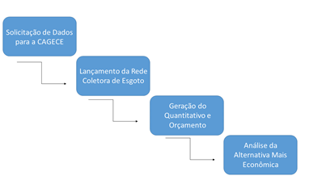
METODOLOGIA
As etapas do projeto são elencados na figura 2.
Figura 2 – Etapas do Projeto

Slide 5
METODOLOGIA
Utilizou-se de recomendações para o traçado da rede de esgoto recomendados na literatura (AZEVEDO NETTO et al. 1998; CRESPO, 1997):
• Atendimento a todas as economias, eliminando trechos sem função de serviço;
• A vazão no trecho final deve ser igual à vazão máxima total;
• Evitar trechos em aclive;
• Uso do traçado radial ou distrital, específico para regiões planas, evitando um aprofundamento exacerbado da rede, concentrando-se o esgoto em um único ponto e afastando-o por uma Estação Elevatória de Esgoto.

Slide 6
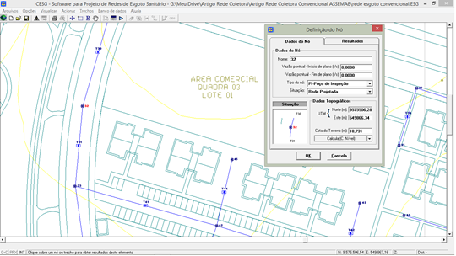
METODOLOGIA
Utilizou-se o software CESG, programa gratuito e específico para dimensionamento de redes coletoras de esgoto (MENDONÇA, 2016). A figura 3 mostra uma etapa de lançamento da rede com o programa em questão.
Figura 3 –Lançamento da rede coletora no software CESG

Slide 7
RESULTADOS/DISCUSSÃO
Durante a análise desse projeto, observou-se que o loteamento tem vazões pontuais devido a contribuições de empreendimentos situados na área da bacia 1. As vazões singulares são elencadas na tabela 1.
BACIA | Aparelhos Comunitários | Ocupante/dia | Consumo (L/dia) | Vazão Média (L/s) | Vazão Média de Esgoto (L/s)
1 | Escola 1 (período até 3 turnos) | 864 | 50 | 0,50 | 0,40
 | Escola 2 (período até 3 turnos) | 1296 | 50 | 0,75 | 0,60
 | Escola 3 (período até 3 turnos) | 864 | 50 | 0,50 | 0,40
 | Creche 1 (pré-escola) | 189 | 50 | 0,11 | 0,09
 | Creche 2 (pré-escola) | 189 | 50 | 0,11 | 0,09
 | Ambulatório (unidade de Saúde) | 679 | 50 | 0,20 | 0,16
 | Ambulatório (unidade de Assistência Social) | 1000 | 50 | 0,29 | 0,23
 |  |  |  | Total | 1,96
Tabela 1 – Vazões Singulares na Bacia 1 do Loteamento

Slide 8
RESULTADOS/DISCUSSÃO
A rede obteve uma redução de 135,63 metros em relação a rede de esgoto existente e não teve necessidade de usar tubo de PVC com diâmetro de 250mm, que na rede existente, foram utilizados 232,92 metros. Na Tabela 2 é apresentado o comparativo das redes em relação ao quantitativo de tubos usados.
Material | Rede Existente | Rede Projetada
 | Extensão (m) | Extensão (m)
PVC JEI OCRE ø150 | 3678,66 | 3610,5
PVC JEI OCRE ø200 | 66,15 | 231,6
PVC JEI OCRE ø250 | 232,92 | -
Tabela 2 – Comparativo da Extensão de Tubos entre a Rede Existente e Projetada

Slide 9
RESULTADOS/DISCUSSÃO
Na rede projetada, foram utilizados terminais de inspeção e limpeza (TIL) em substituição aos poços de visita (PV) na profundidade de até 3,0 metros, conforme Tsutiya e Sobrinho (2011).
A Tabela 3 consta o quantitativo dos órgãos e acessórios usados nas duas redes.
Material | Rede Existente | Rede Projetada
 | Quant. (un.) | Quant. (un.)
Terminal de Inspeção e Limpeza (TIL) | - | 88
Poço de Visita (PV) | 105 | 4
PV com tubo de queda (TQ) | 12 | 12
Tabela 3 – Órgãos e Acessórios Usados na Rede Existente e Projetada

Slide 10
RESULTADOS/DISCUSSÃO
Com o dimensionamento da rede coletora, obteve-se a planilha dos resultados do loteamento em questão, onde é mostrada na figura 3. Na rede existente, a vazão máxima foi de 17,35 L/s e na projetada foi de 17,30 L/s, além da diferença de 117 (rede existente) para 103 trechos na rede projetada.
Verificou-se o atendimento dos critérios:
Profundidade máxima;
Lâmina máxima (75%);
Distância entre os órgãos acessórios;

Slide 11
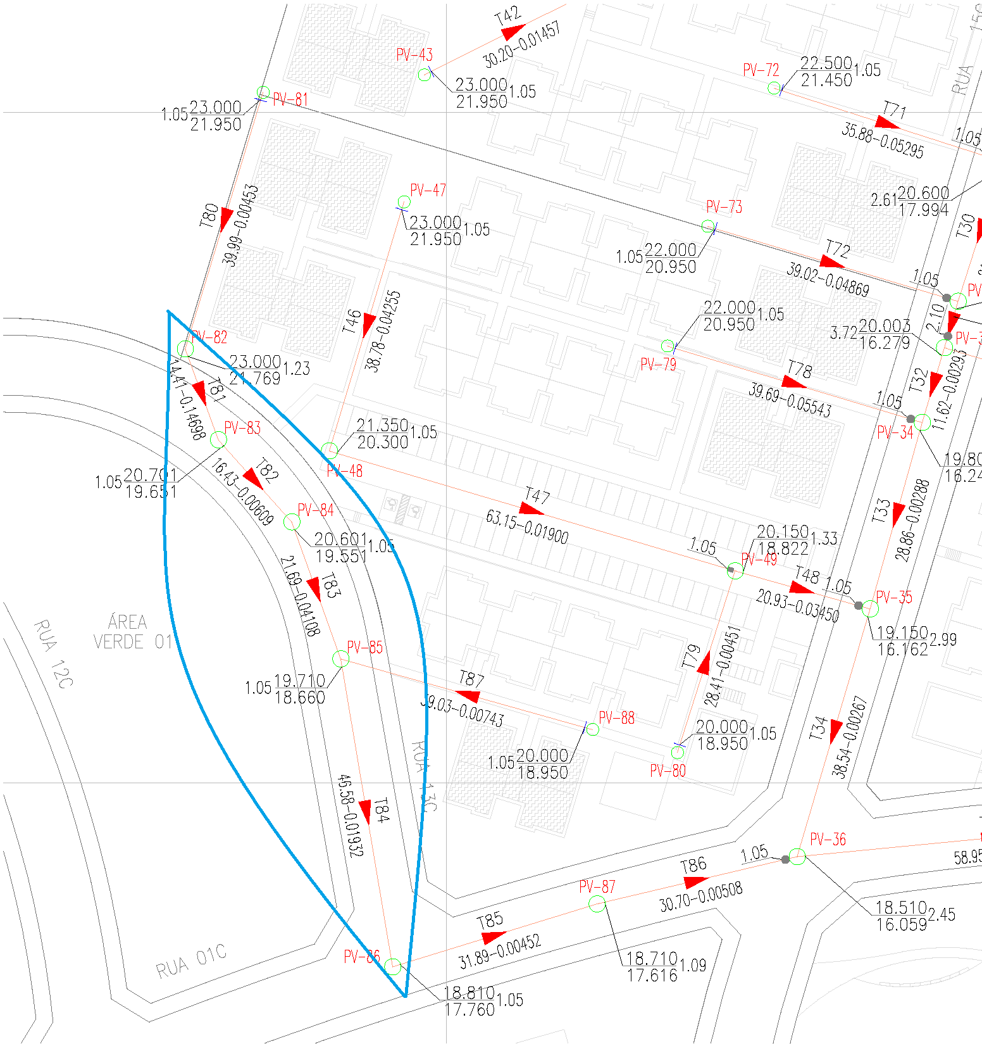
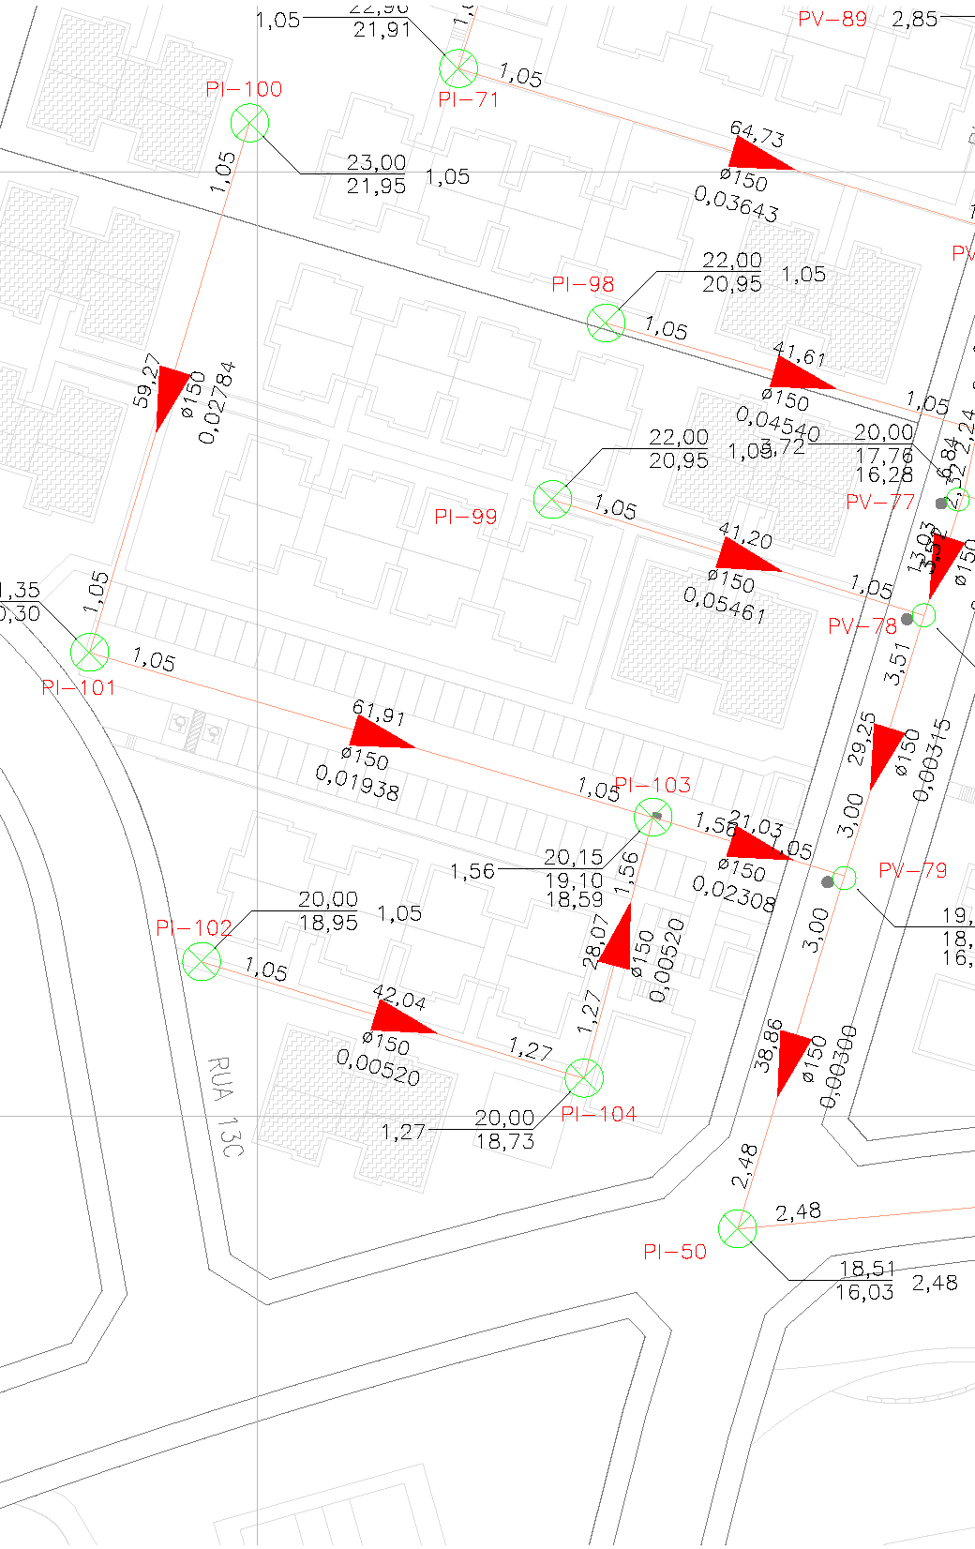
RESULTADOS/DISCUSSÃO
Essa redução do nº de trechos é em função da eliminação de trechos sem serviços que encarecem a obra de esgotamento como exemplificado na figura 5 e 6.
Figura 5 – Rede Existente
Figura 6 – Rede Projetada

Slide 12
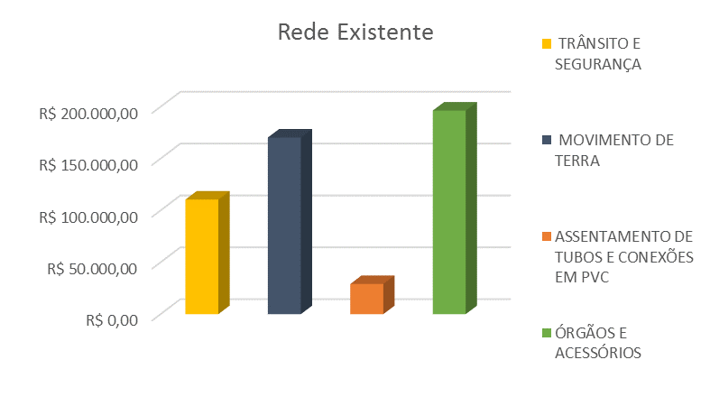
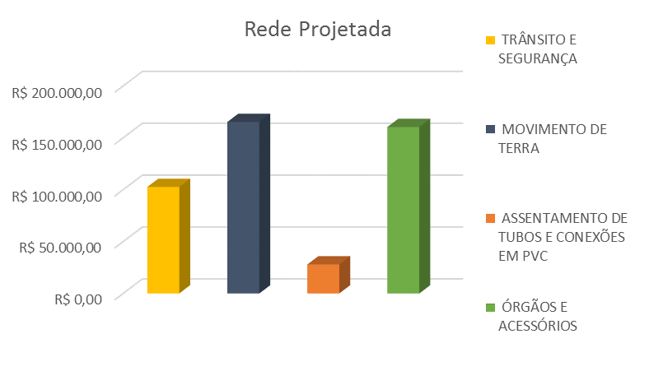
RESULTADOS/DISCUSSÃO
Em relação aos custos, com a substituição dos PV’s por TIL’s além da diminuição do comprimento da rede no sistema projetado, esta rede obteve um custo estimado total de R$ 456.085,37 contra R$ 506.071,96 da rede existente. Os custos das respectivas redes podem ser exemplificadas nas figuras 7 e 8.
Figura 7 – Orçamento da rede existente
Figura 8 – Orçamento da rede projetada

Slide 13
RESULTADOS/DISCUSSÃO
As figuras 9 e 10 ilustram o layout geral da rede existente e projetada, respectivamente.

Slide 14
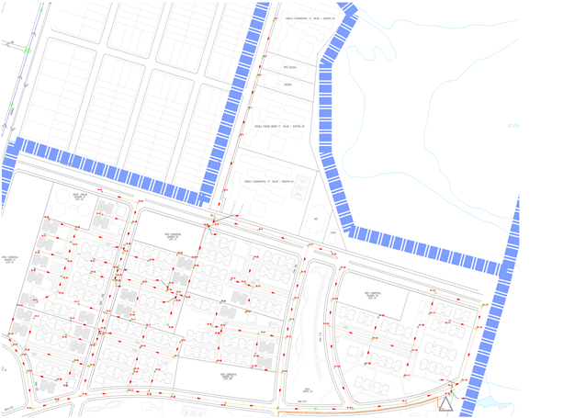
Figura 9 – Rede básica existente no loteamento

Slide 15
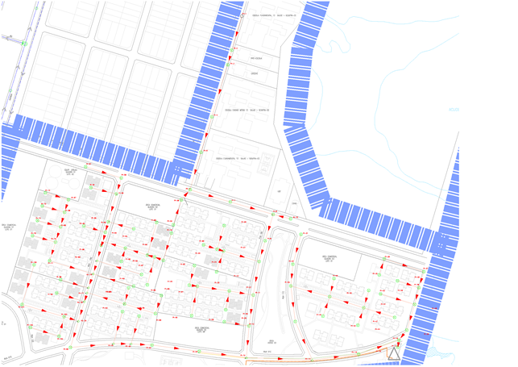
Figura 10 – Rede básica projetada no loteamento

Slide 16
CONCLUSÕES
Redução da vazão máxima na rede.
Redução do custo de implantação.
Atendimento os critérios técnicos.
Rede com menos trechos.

Slide 17
REFERÊNCIAS
ABNT. Associação Brasileira de Normas Técnicas. NBR – 9.649, Projeto de Redes Coletoras de Esgoto Sanitário, 1986. 7p. Disponível em: <https://goo.gl/LkJQjz>. Acesso em: 02 nov. 2017.
ABNT. Associação Brasileira de Normas Técnicas. NBR – 14.486, Sistemas Enterrados para Condução de Esgoto Sanitário - Projeto de Redes Coletoras com Tubos de PVC, 2000. 19p. Disponível em: <https://goo.gl/KemoGz>. Acesso em: 02 nov. 2017.
AZEVEDO NETTO, J.M. et al. Manual de Hidráulica. 9ª Edição. São Paulo: Edgard Blücher, 1998. 632 p.
CAGECE. Companhia de Água e Esgoto do Ceará. Projeto Executivo do Sistema de Esgotamento Sanitário do Conjuntos Habitacionais Cidade Jardim 2 Município de Fortaleza - CE, 2016. CD -ROM.
CAGECE. Companhia de Água e Esgoto do Ceará. Normas Técnicas para Sistemas de Abastecimento de Água e Esgotamento Sanitário - CE, 2010. Disponível em: <https://goo.gl/VRCcpT>. Acesso em: 05 fev. 2018.
CRESPO, P.G. Sistemas de Esgotos. 1ª Edição. Belo Horizonte: Ed. UFMG, 1997. 131p.
GOMES, P. M; HARADA, A L. As questões ambientais, técnicas e implicações sociais da locação das unidades operacionais de esgotos. In: Congresso Brasileiro de Engenharia Sanitária e Ambiental. Foz do Iguaçu, PR, 727-735, out. 1997. Programa & Resumos. Rio de Janeiro, ABES, Congresso Brasileiro de Engenharia Sanitária e Ambiental, 1997. 19p.
JORDÃO, E. P; PESSÔA, C.A. Tratamento de Esgotos Domésticos. 8ª Edição. Rio de Janeiro: Ed. ABES, 2017. 909p.
MENDONÇA, S.R. Sistemas Sustentáveis de Esgoto. 1ª Edição. São Paulo: Edgard Blücher, 2016. 348p.
NUVOLARI, et al. Esgoto Sanitário: Coleta, Transporte, Tratamento e Reúso Agrícola. São Paulo: Edgard Blücher, 2003. 520p.
SEINFRA. Secretaria de Infraestrutura do Ceará. Tabela de Custos Unificada, 2018. Disponível em: <https://goo.gl/bk2raa>. Acesso em: 05 jan. 2018.
SOARES, J.M. Importância do Traçado no Custo de Construção da Rede Coletora de Esgoto Sanitário. Dissertação de Mestrado. Universidade Federal do Pará. Belém, 2004.
TSUTIYA, M.T; SOMBRINHO, P.A. Coleta e Transporte de Esgoto Sanitário. 3ª Edição. São Paulo: ABES, 2011. 547p.

